Slide 1
«Индивидуальный маршрут по подготовке обучающегося как фактор обеспечения результативного участия исследовательских работ НОУ»
Сокова Алина Игоревна
МБОУ «СШ №30 с УИОП»

Slide 2
Индивидуальный маршрут
— это персональный путь реализации личностного потенциала обучающегося, основанный на личностных смыслах и ценностях, потребностях и мотивах, путь достижения заданных результатов.

Slide 3
№ п/п | Этап работы | Срок проведения | Ответственные
1 | Проведение психолого-педагогической диагностики
2 | Выбор тематического поля с учетом интереса обучающегося
3 | Поиск информации
4 | Составление плана проекта
5 | Работа над практической значимостью проекта. Создание продукта. Анализ видов деятельности, в которых могут быть использованы полученные в ходе исследования результаты
6 | Подготовка к защите проекта
7 | Выступление на школьном этапе НОУ

Slide 4
1.Проведение психолого-педагогической диагностики.
Методика Г.Дэвиса (наличие творческих способностей)
В опроснике содержится 21 вопрос, с помощью которых диагностируют креативность как личностное свойство. К личностным признакам креативности относятся: любопытство, самодостаточность, чувство гармонии и красоты, альтруизм, стремление к риску, принятие беспорядка, потребность в активности и ряд других

Slide 5
Тест на определение уровня коммуникабельности детей (по В.Ф.Ряховскому)

Slide 6
2.Выбор тематического поля с учетом интереса обучающегося
Находим интересную проблему для исследования.
Подбираем яркое, «цепляющее» название своей работы.

Slide 7
3.Поиск информации
Методы исследования:
Собрать информацию самостоятельно
Воспользоваться Интернетом
Использовать книги, справочники, словари и другие научные пособия
Извлечь информацию из видеороликов, фильмов
Провести социальный опрос, анкетирование
Проанализировать информацию из социальных сетей
Провести эксперимент

Slide 8
4.Составление плана работы
Конкретизация темы. Формулировка «цепляющего» названия.
Определение объекта и предмета исследования
Определение целей и задач
Разработка гипотезы исследования
Новизна исследования
Актуальность проблемы

Slide 9
4.Составление плана работы
Практическая ценность (значимость) работы
Исследование. Теоретическая часть.
Исследование. Практическая часть.
Проверка гипотезы. Подтверждение или опровержение.
Заключительные выводы. Анализ выполненной работы.
Библиографический список
Приложения

Slide 10
5.Работа над практической значимостью проекта Создание продукта Анализ видов деятельности, в которых могут быть использованы полученные в ходе исследования результаты
«Зачем я хочу проводить это исследование? Где я могу применить
полученные результаты?».
Успешна та работа, которая заканчивается созданием продукта или результаты которой можно применить в обычной жизни.

Slide 11
6.Подготовка к защите проекта
Работа над деталями выступления. Работа над взаимодействием с аудиторией.
Тайминг (временной регламент)
Предварительное составление тезисов
Анализ возможных вопросов и подбор ответов.
Использование наглядного материала и цифровых ресурсов

Slide 12
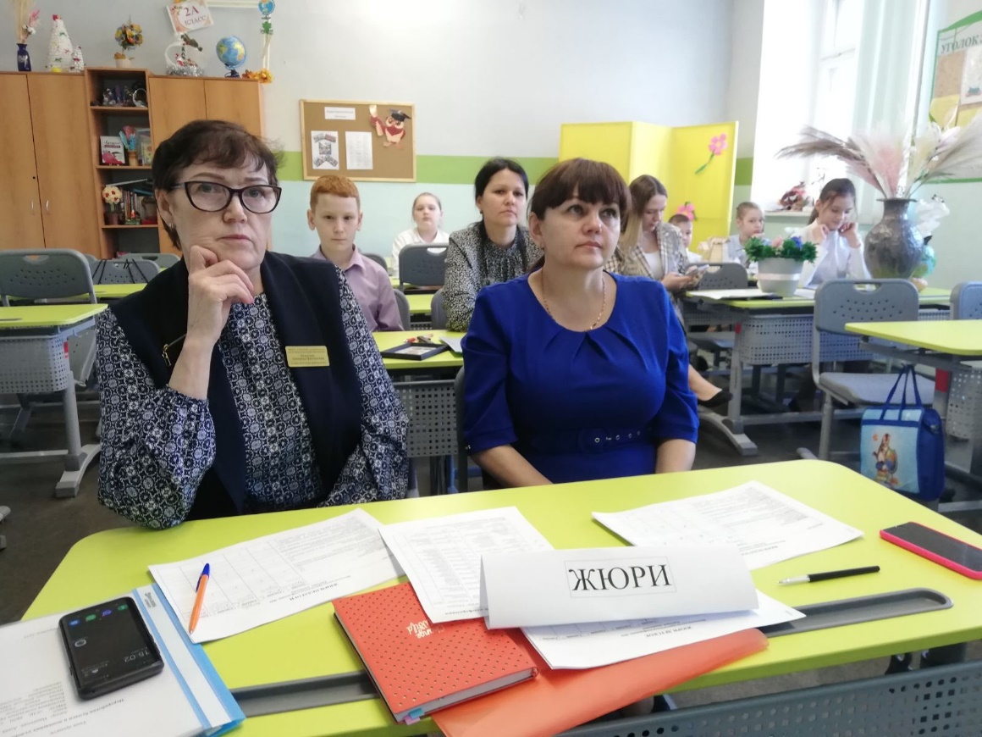
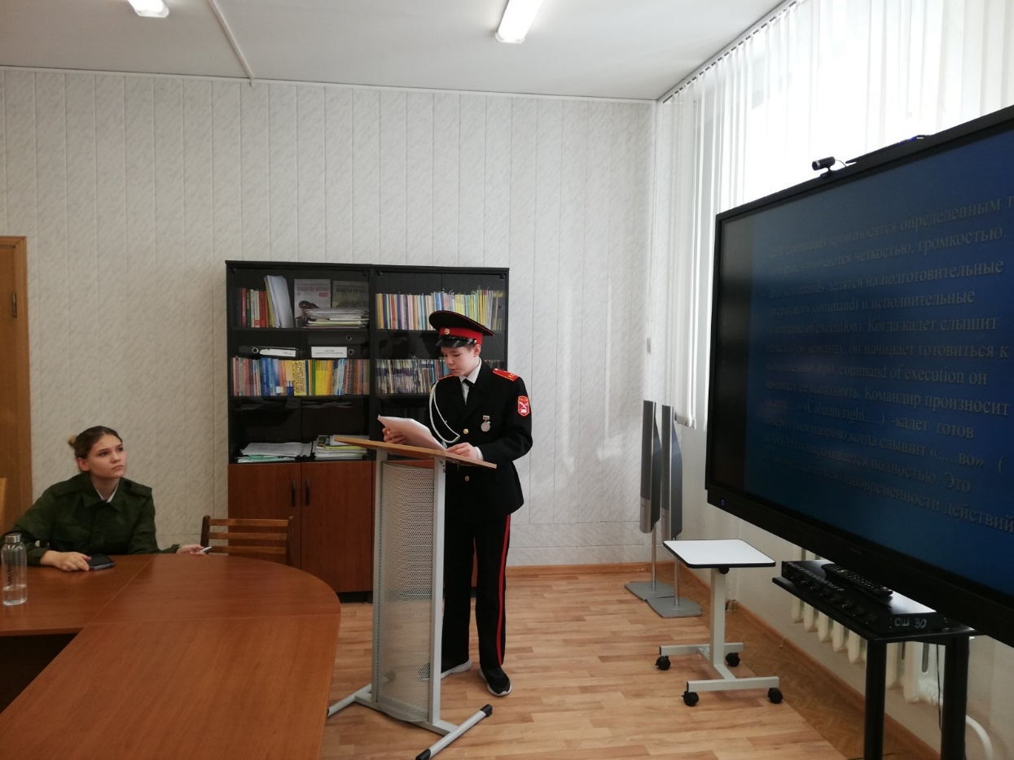
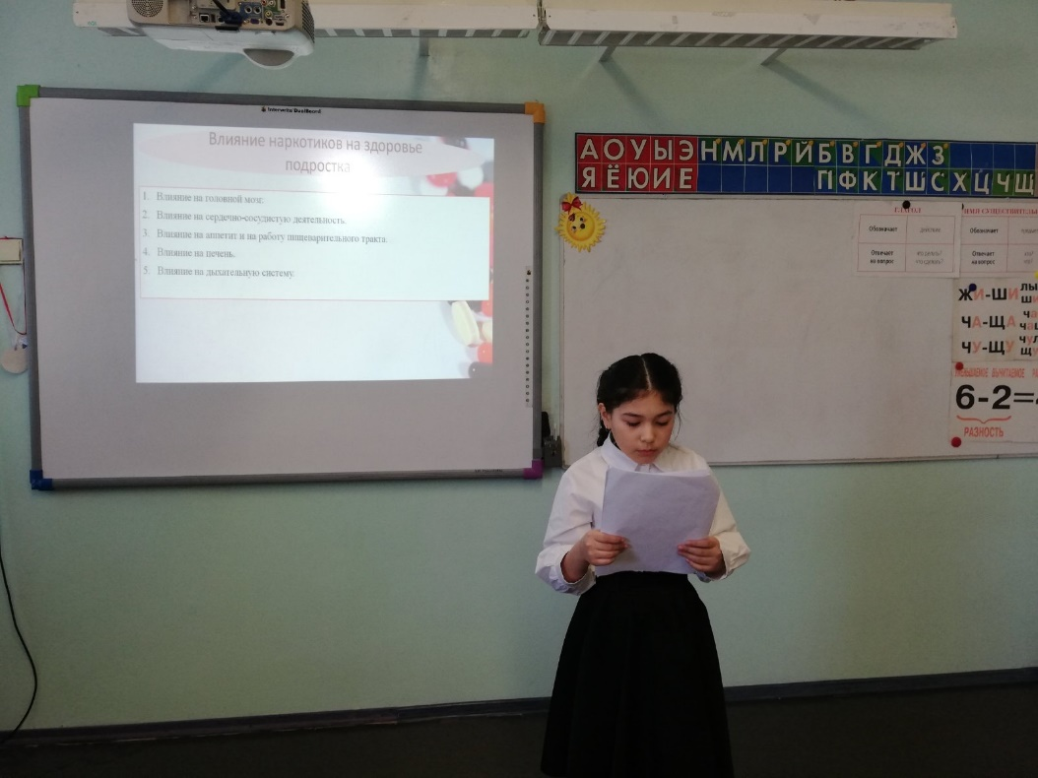
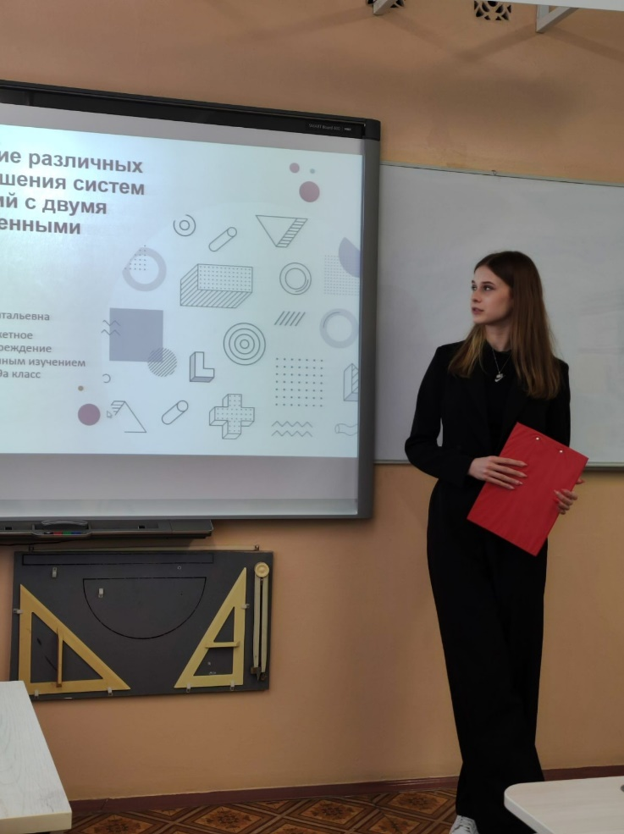
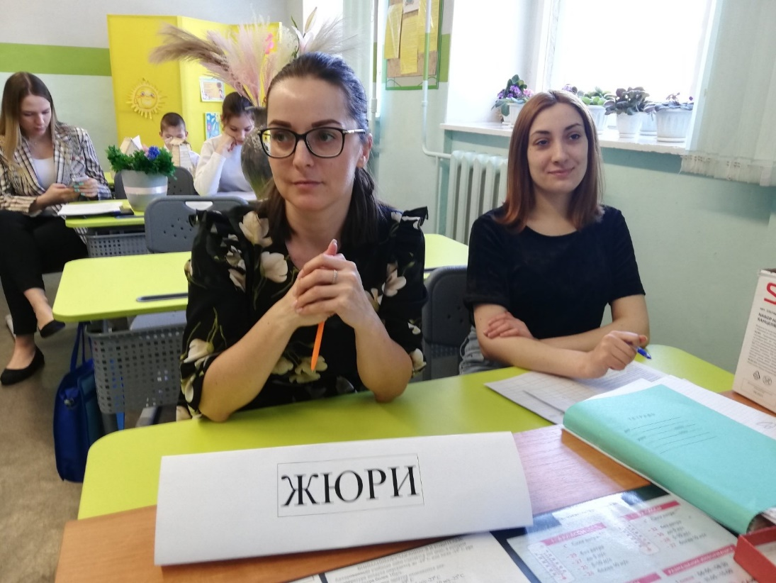
7.Выступление на школьном этапе НОУ
Секции: «Окружающий мир», «Гуманитарные науки», «Точные науки» и тд.

Slide 13
Научно-исследовательская работа осуществляется в тесном сотрудничестве обучающегося и учителя.
Для того, чтобы обучающийся захотел участвовать в научно-исследовательской работе, необходимо формировать интерес к исследованию.
Нужно учиться работать с различными источниками информации, выступать с докладами, выполнять творческие задания, развивать самостоятельность.

